Slide 1
2026 초고
신앙학교

Slide 2
바라는 점
신앙학교
게임, 활동 좋지만 신앙 포함
Ex) 감물 – 방탈출 good (힌트, 설정 모두 신앙)
신앙
재미
안전

Slide 3
성구
“길에서 우리에게 말씀하실 때나
성경을 풀이해 주실 때,
우리 마음이 속에서 타오르지 않았던가?.”
(루카 24, 32)

Slide 4
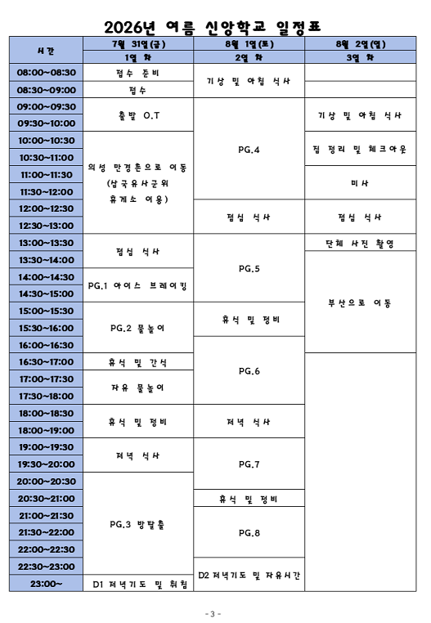
2명
2명
영환T
+1
지원 + 1명
2명
신부님
하림T

Slide 5
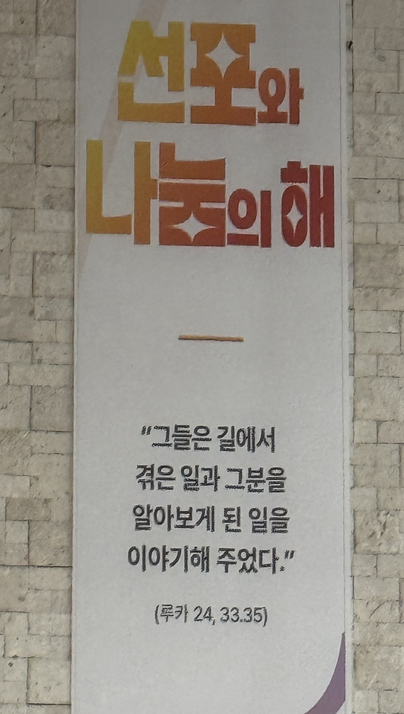
성구
“길에서 우리에게 말씀하실 때나
성경을 풀이해 주실 때,
우리 마음이 속에서 타오르지 않았던가?.”
(루카 24, 32)

Slide 6
PG
PG 이름 : 성경 구절 인용
PG 주제 : 자유
무조건 아이들이 신나게 놀고 재밌는 추억이 되도록
신앙을 담아주시길.

Slide 7
운영
조 담당 역할 : 부모님 연락, 아이들 일정 관리, 식사 전.후 기도
조 담당이 기획 시간일 경우 : 그 PG에 담당 쌤 대타 정하기
모든 선생님들이 기획, PG준비, 정리
기획은 직접. 진행은 부탁 가능(구도나 배치 등은 직접)

Slide 8
계획
6/6~6/13 기획 작성 후 하림 T 확인
6/13~6/20 기획안 피드백 및 기획안 최종 확정
6/21 or 6/28 최종 답사(전체)
초저 신앙학교 준비와 겹치지 않는 선에서 나와서 준비

